Slide 1

第1讲：绪论

Slide 2
严明，副教授
电话：13810090469
Email：44314526@qq.com
办公室：综合楼804

Slide 3
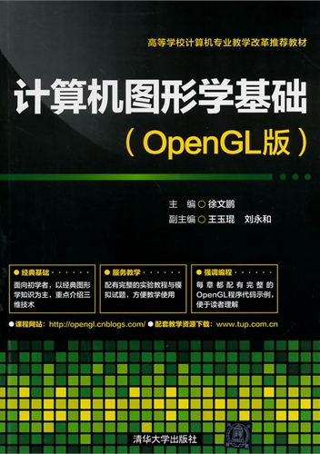
本课程的性质及学习目标
本课程是数字媒体技术相关专业一门非常重要的专业基础课程，其基础课程为C/C++语言、高等数学、数据结构等课程。其目标是学习基于计算机技术的图形创作原理与方法，是数字媒体技术必须学习的专业课程之一。
学习目标：
了解计算机图形学的基本概念及基本思想；
了解图形系统体系结构与支撑系统；
掌握二维图形生成算法及实现；
掌握三维图形生成算法及实现；
掌握基于OpenGL的图形软件实现方法；
了解其他有关图形学的知识。

Slide 4
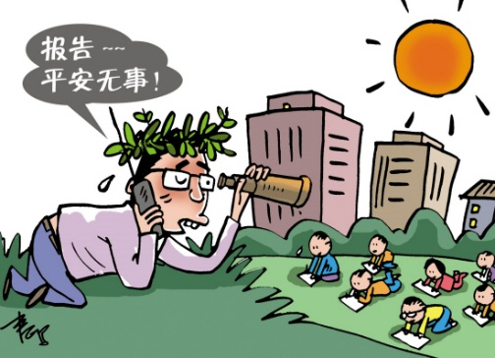
几点要求：
认真听课，认真完成作业
创造性地完成上机实验
功夫在平时，不在考前突击
成绩确定：
平时成绩20% → 考勤情况及作业完成情况
实验成绩20% → 实验考勤及完成效果
考试成绩60% → 期末考试卷面成绩
Notes:
4

Slide 5
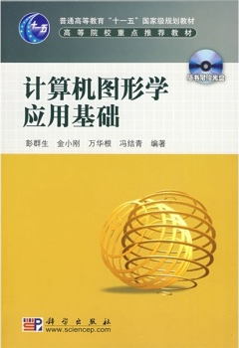
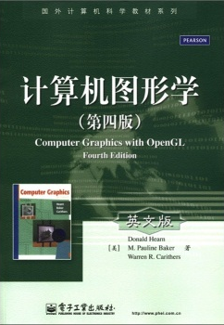
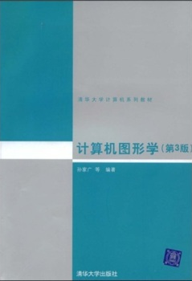
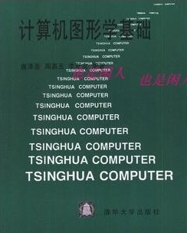
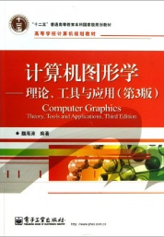
参考教材：
【1】（美）James D. Foley等著，唐泽圣等译，《Computer Graphics: Principles and Practice Second Edition in C》，机械工业出版社，2002
【2】（美）Peter Shirley著，高春晓等译《Fundamentals of Computer Graphics》，人民邮电出版社，2007
【3】（美）Francis S Hill.Jr. 等，胡事民等译，Computer Graphics Using OpenGL，清华大学出版社，2009
【4】唐泽圣，《计算机图形学基础》，清华大学出版社，1995
【5】孙家广，《计算机图形学（第3版）》，清华大学出版社，1998
【6】彭群生，《计算机图形学应用基础》，科学出版社，2009
【7】魏海涛，《计算机图形学（第3版）》，电子工业出版社，2013

Slide 7

第1章：绪论
1
计算机图形学的目标和任务
2
计算机图形学的内容体系
3
计算机图形学的相关学科
4
5
计算机图形学的应用领域
计算机图形学的发展

Slide 8
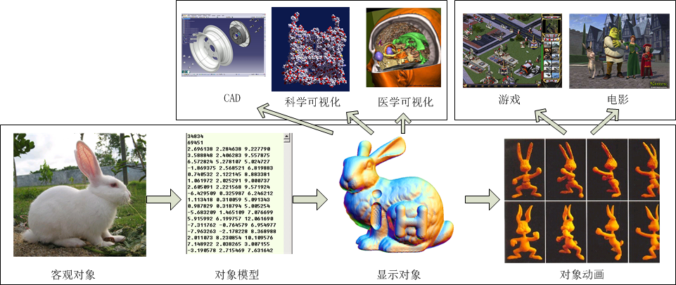
§1.1 计算机图形学的目标和任务
计算机图形学：Computer Graphics
研究通过计算机将信息、数据转换为图形，并在专门显示设备上显示的原理、方法和技术的学科。

Slide 9



§1.1 计算机图形学的目标和任务
一、计算机图形学的目标
核心目标
1.观察→问题
通过观察、思考，明确问题或要传达的信息；
视觉交流，通过图形或几何的方式来表示或展示一些问题或信息。
；
2.问题→几何
通过建立几何模型表达问题；
；
3.几何→图像
由几何模型生成图像，将问题或信息可视化；

Slide 10
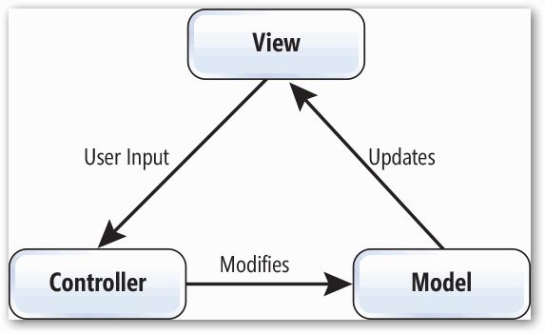
§1.1 计算机图形学的目标和任务
二、计算机图形学的基本任务
表示
将客观世界用二维或三维的方式表示。
软件架构模型
绘制
绘制
如何将计算机中的对象用一种直观形象的图形图像方式表现出来。
交互
表示
交互
通过计算机输入、输出设备，以有效的方式实现表示与绘制的技术。

Slide 11
第1章：绪论
1
计算机图形学的目标和任务
2
计算机图形学的内容体系
3
计算机图形学的相关学科
4
5
计算机图形学的应用领域
计算机图形学的发展

Slide 12
§1.2 计算机图形学的内容体系
1、基础模块
数学基础
向量、矩阵、齐次坐标和几何变换等。（第四章）
软、硬件基础知识
常见图形API如OpenGL、Direct3D等，图形输出设备与输出技术的简单基础知识，如光栅显示器基本原理、颜色处理与颜色模型等。（第二章）

Slide 13
§1.2 计算机图形学的内容体系
2、建模与表示模块
概念
研究如何用图形方式表示现实或虚拟世界中的对象与信息，如一座房子、一辆汽车、一个电影角色等。
表示
模型在外部显示上通常以点、线、面、体等各种几何元素及它们的组合来表现，而在计算机内部则是通过坐标、连接关系所对应的几何信息与拓扑信息来表示。（第七章）

Slide 14
§1.2 计算机图形学的内容体系
3、绘制模块
概念
将计算机中对象的数字几何模型转换为直观形象的图形或图像形式，是数字几何模型的视觉可视化过程。
绘制过程
（1）应用程序：给图形系统提供几何模型信息
（2）几何处理：几何图元处理（插值）、投影、裁剪
（3）像素处理：光栅化、像素着色

Slide 15
§1.2 计算机图形学的内容体系
4、交互技术
概念
针对图形对象，研究合适的输入方法、操作方法，也即友好的人机界面。
交互技术
典型的人机交互技术：定位技术、菜单技术、拾取技术、定值技术、橡皮筋技术、拖拽技术、网格与捕捉技术等
图形用户界面：Windows窗口，Icon图标，Menu菜单，Pointers指标

Slide 16
第1章：绪论
1
计算机图形学的目标和任务
2
计算机图形学的内容体系
3
计算机图形学相关学科
4
5
计算机图形学的应用领域
计算机图形学的发展

Slide 17
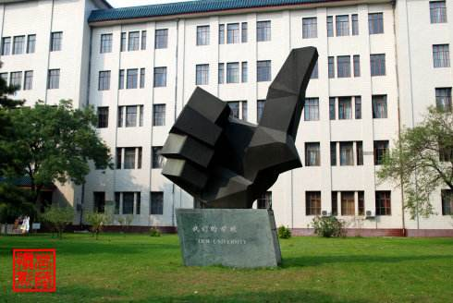
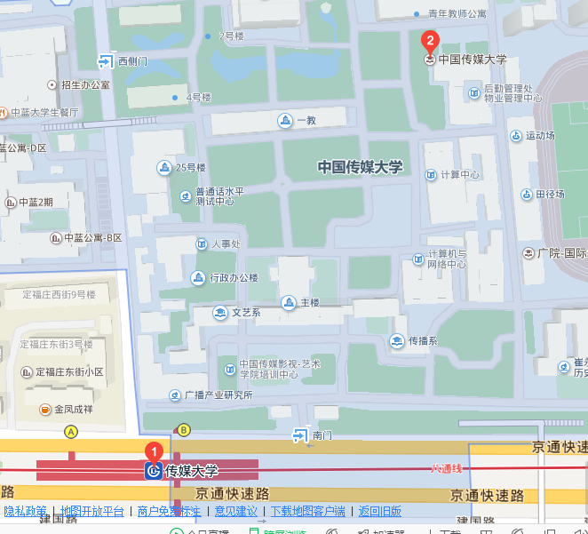
§1.1 计算机图形学相关学科
一、图形与图像
图的优势
直观、形象，能表示语言文字无法描述的信息。
图像
由像素组成，细节丰富，放大时有颗粒状，如照片。
图形
由矢量元素组成，细节规整，缩放时不会失真。如地图。

Slide 18
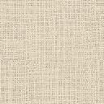
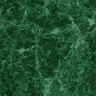
图像处理
计算机图形学相关学科
图 像信号
计算机图形学
模式识别
数 据 模 型
几 何 模 型
计算几何

Slide 19
§1.3 计算机图形学相关学科
图象处理 Image Process
将客观世界中原来存在的物体影象处理成新的数字化图象的相关技术；如CT扫描、X射线探伤等。
计算几何（CAGD）
研究几何模型和数据处理的学科，讨论几何形体的计算机表示、分析和综合，研究如何方便灵活、有效地建立几何形体的数学模型以及在计算机中更好地存贮和管理这些模型数据。
；
模式识别（Pattern Recognition）
是指用摄像机和计算机代替人眼对目标进行识别、跟踪和测量等；用计算的方法模拟人类的视觉系统。是人工智能的一个分支。如机器人、运动跟踪等。

Slide 20
第1章：绪论
1
计算机图形学的目标和任务
2
计算机图形学的内容体系
3
计算机图形学相关学科
4
5
计算机图形学的应用领域
计算机图形学的发展

Slide 21
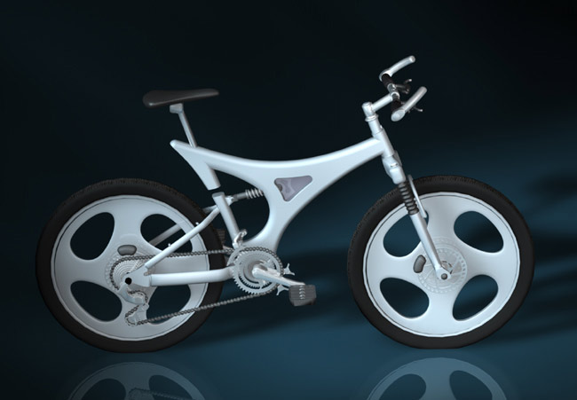
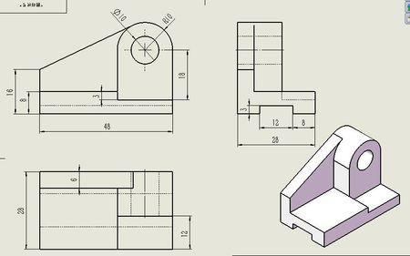
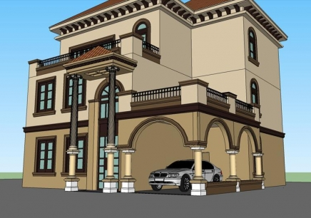
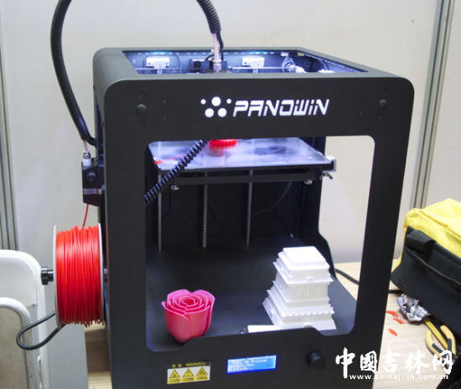
§1.4 计算机图形学的应用领域
计算机辅助设计与制造

Slide 22
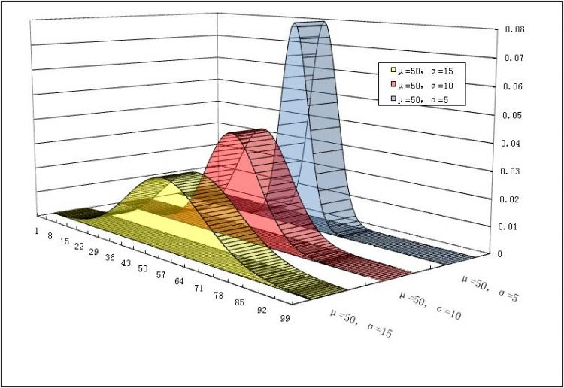
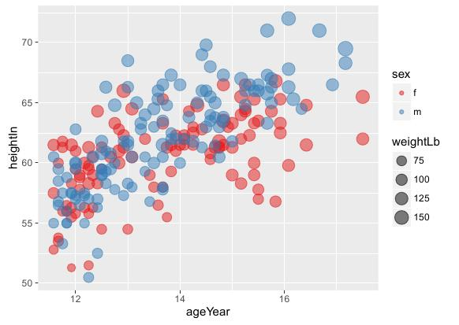

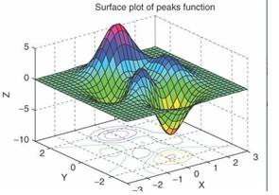
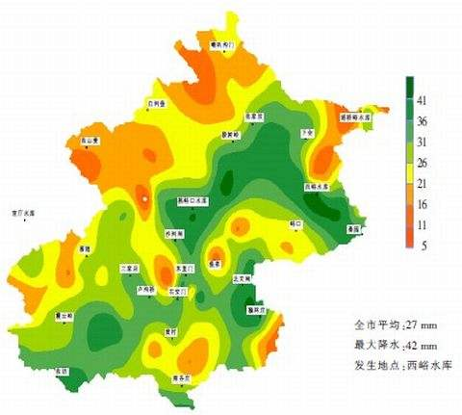
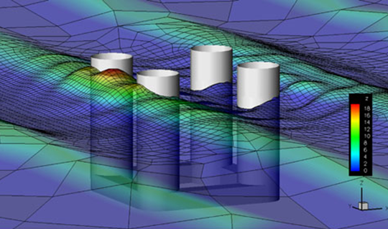
§1.4 计算机图形学的应用领域
科学计算可视化

Slide 23
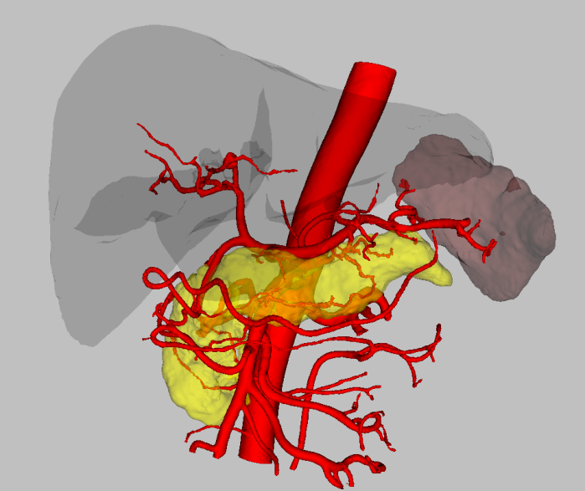
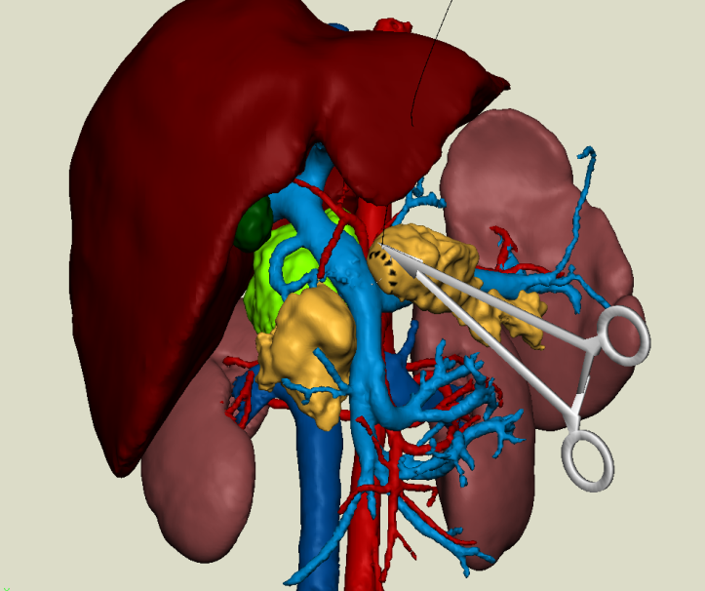
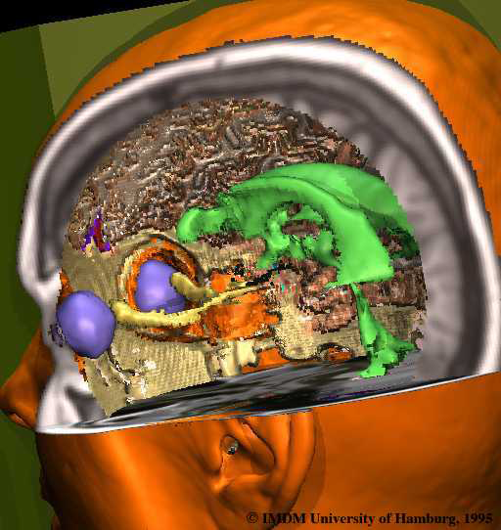
科学计算可视化
:
医学

Slide 24
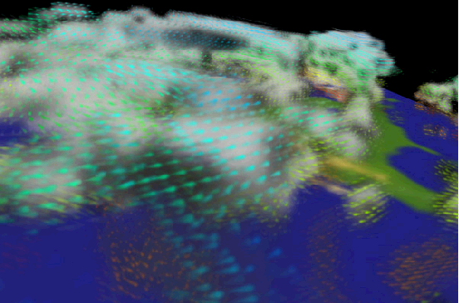
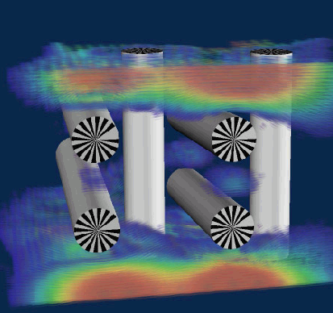
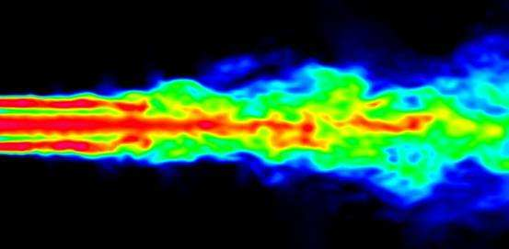
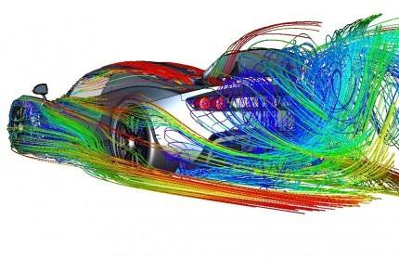
科学计算可视化
:
流体力学

Slide 25
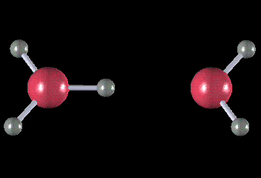
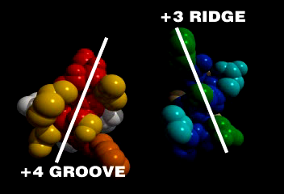
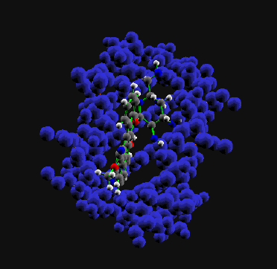
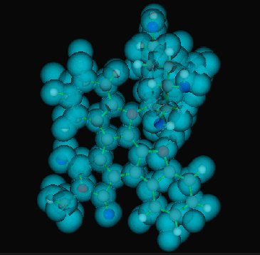
科学计算可视化
:
化学

Slide 26
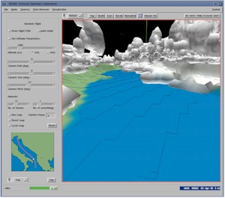
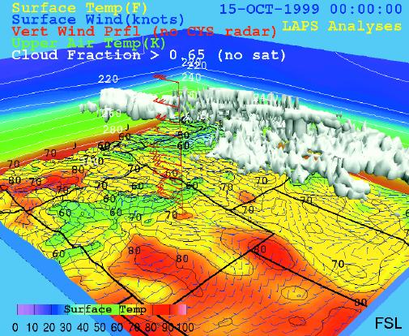
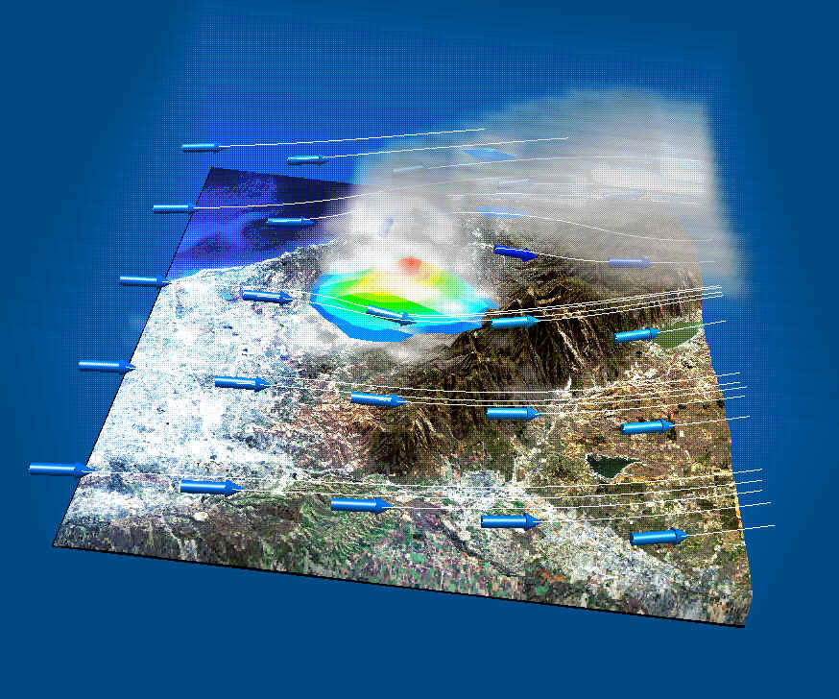
科学计算可视化
:
天气预报

Slide 27
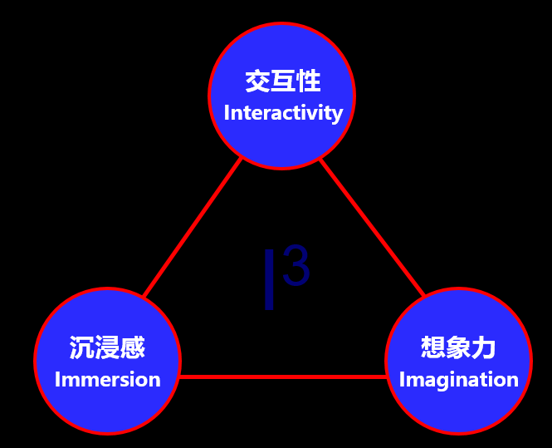
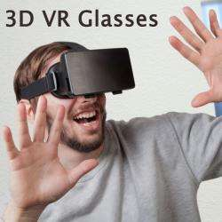
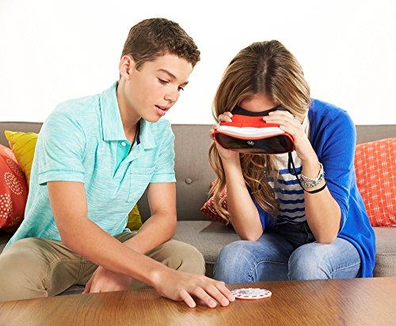
§1.4 计算机图形学的应用领域
虚拟现实 Virtual Reality
虚拟现实是高度发展的计算机技术在各种领域的应用过程中的结晶和反映，不仅包括图形学、图像处理、模式识别、网络技术、并行处理技术、人工智能等高性能计算技术，而且涉及数学、物理、通信，甚至与气象、地理、美学、心理学和社会学等相关。

Slide 28
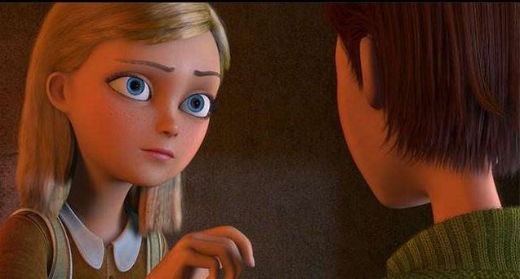
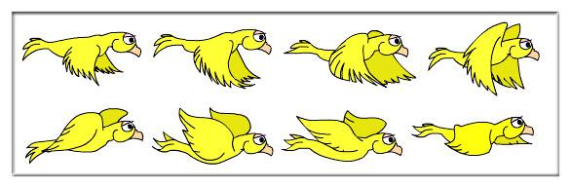
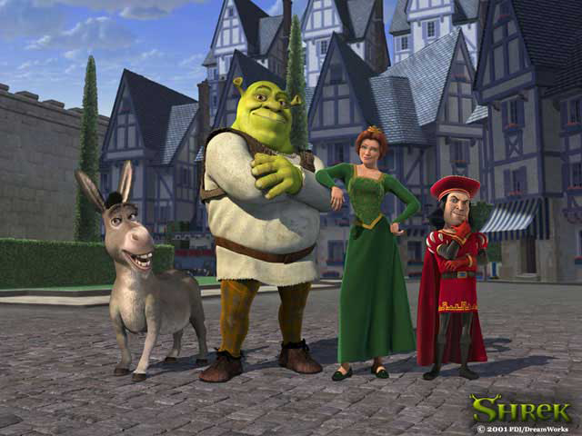
§1.4 计算机图形学的应用领域
计算机动画 Computer Animation
计算机动画是指采用计算机图形学与图像处理的技术，借助于编程或动画制作软件生成一系列的景物画面，其中当前帧是前一帧的部分修改。 计算机动画是采用连续播放静止图像的方法产生物体运动的效果。

Slide 29
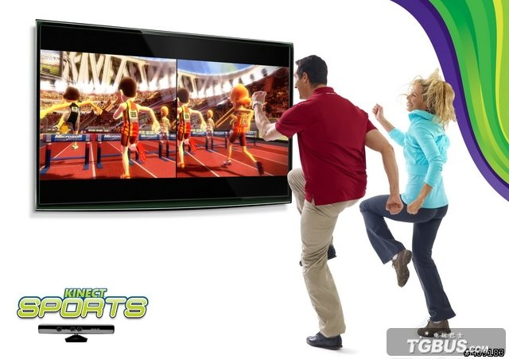



§1.4 计算机图形学的应用领域
计算机游戏 Computer Game
以计算机为操作平台，通过人机互动形式实现的，能够体现当前计算机技术较高水平的一种新形式的娱乐方式。

Slide 30
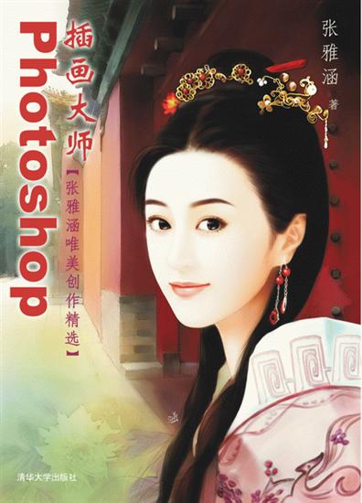
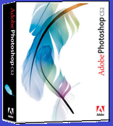

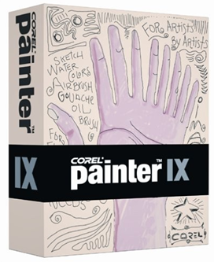
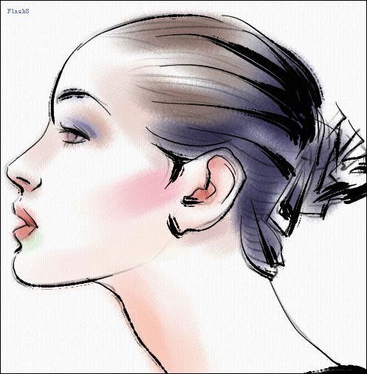
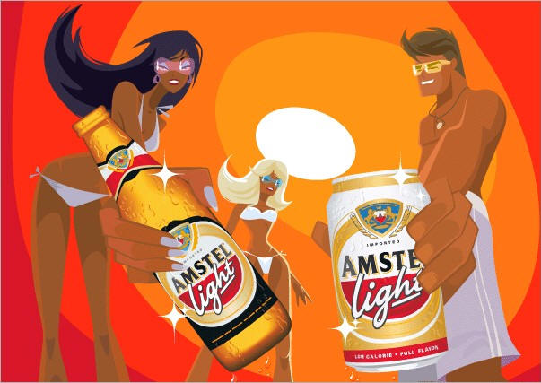

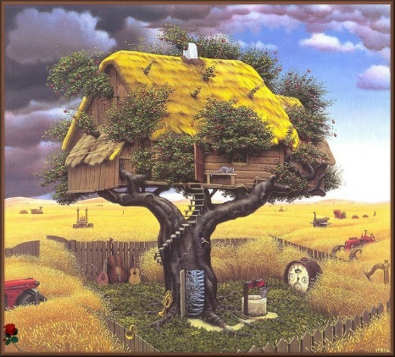


§1.4 计算机图形学的应用领域
CG插画 CG Illustration
借助计算机图形学的技术手段，在报纸、杂志、书刊、图书等媒介中带有特定目的的绘画。

Slide 31
第1章：绪论
1
计算机图形学的目标和任务
2
计算机图形学的内容体系
3
计算机图形学相关学科
4
5
计算机图形学的应用领域
计算机图形学的发展

Slide 32
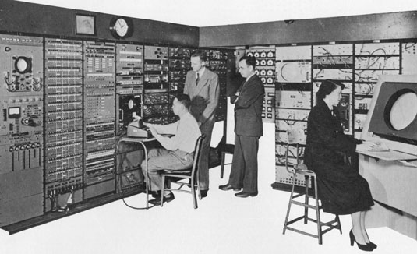

1. 计算机图形学的诞生（1950-1960年）
1950
MIT旋风I号（Whirlwind I)计算机的图形显示器。
1958
美国CALCOMP发明滚筒绘图仪，GERBER发明平板绘图仪。
1959
MIT林肯实验室开发SAGE空中防御系统，通过光笔在屏幕上指点与系统交互。
Whirlwind: early graphics using VectorScope (1951)
first CAD system (IBM 1959)

Slide 33


2. 线框图形学（1960-1970年）
1962
MIT林肯实验室的Ivan E. Sutherland发表论文： “Sketchpad：一个人机交互通信的图形系统”
1962
法国雷诺汽车公司的工程师Pierre Bézier 提出Bézier曲线、曲面的理论。
1964
MIT的教授Steven A. Coons提出了被后人称为超限插值的新思想。
大公司开展大规模研究（通用、AT&T、BELL）。
Spacewars: first computer graphics game (MIT 1961)
SketchPad: first interactive graphics (1961)

Slide 34


3. 光栅图形学（1970-1980年）
1974
ACM SIGGRAPH的“与机器无关的图形技术”的工作会议，制定有关图形学标准。GKS，PHIGS
1970
Bouknight提出了第一个光反射模型
1971
Gourand提出“漫反射模型＋插值”的思想，被称为Gourand明暗处理
1975
Phong提出了著名的简单光照模型- Phong模型。
Gourand模型
Phong模型

Slide 35

4. 真实感图形学（1980-1990年）
1980
Whitted提出了一个光透视模型-Whitted模型，并第一次给出光线跟踪算法的范例。
1984
美国Cornell大学和日本广岛大学的学者分别将热辐射工程中的辐射度方法引入到计算机图形学中。
1985
超大规模集成电路的发展，为图形学的飞速发展奠定了物质基础。

Slide 36



5. 实时图形学（1990年至今）
1987
美国Northeastern University的Ian Holland提出LOD图形简化技术。
1993
Eric Chen和Lance Williams提出了视图插值进行图像合成的方法，开创了IBR（基于图像的绘制）技术。
Henrik Wann Jensen提出了光子映射，研究光子在场景中的传输效果，模拟了辉映和散焦等特殊光学现象。
1996

Slide 37


§1.5 计算机图形学的发展
GPU技术发展 GPU Technology
GPU，Graphics Processing Unit的简写，是现代显卡中非常重要的一个部分，其地位与CPU在主板上的地位一致，主要负责的任务是加速图形处理速度。
GPU是一个高度并行化的多线程、多核心处理器。
GPU实验对比
 | 1024 * 1024
CPU单线程 | 4568.300781ms
CPU多线程 | 606.676025ms
GPU | 17.434999ms
加速比 | 35

Slide 38



§1.5 计算机图形学的发展
非真实感图形学 Non-photorealistic Graphics
图形学的发展使越来越多的研究致力于卡通或风格化绘画方面的问题，包括建模、绘制和动画。
非真实感图形学与传统的关于真实感绘制的研究无论在目的、结果和方法上均有本质不同，非真实感绘制NPR构成这一领域的核心。

